Slide 1
โครงการฝึกอบรมเชิงปฏิบัติการ “การสำรวจความคิดเห็นของประชาชน สถิติ และอินโฟกราฟิก เพื่อการจัดทำข้อมูลประกอบการดำเนินงานของฝ่ายนิติบัญญัติ”
โดย สำนักวิชาการ สำนักงานเลขาธิการวุฒิสภา
วันจันทร์ที่ ๑๒ ถึงวันพุธที่ ๑๔ กันยายน ๒๕๒๙
ณ อาคารสุขประพฤติ

Slide 2
กระบวนการทำโพล โดย สวนดุสิตโพล มหาวิทยาลัยสวนดุสิต
วันจันทร์ที่ ๑๒ กันยายน ๒๕๕๙
ณ อาคารสุขประพฤติ

Slide 3
โพล .....คืออะไร ???
คำว่า “โพล” หรือ “Poll” รากศัพท์เดิมหมายถึง “หัว” (Head) หรือการนับ “รายหัว” โดยมีความหมายอยู่ 2 นัย คือ การออกเสียงลงคะแนนเลือกตั้ง (Election) และการสำรวจความคิดเห็น (Survey) ประชาชนเรื่องใดเรื่องหนึ่ง ทำให้มีการใช้คำว่า “Opinion Poll” หรือ “การสำรวจความคิดเห็น” และถ้าการสำรวจความคิดเห็นเข้าข่ายเป็นสาธารณมติ (Public Opinion) ก็จะใช้คำว่า “Public Opinion Poll”
สารานุกรมอิเล็กทรอนิกส์โคลัมเบีย (The Columbia Electronic Encyclopedia, ©2003) ได้ให้ความหมายของคำว่า “โพล” ว่าเป็นวิธีลำดับทัศนคติหรือข้อคิดเห็นทั้งหมดจากน้อยไปมาก หรือเป็นการจัดแบ่งกลุ่มประชากรด้วยคำถามที่กำหนดขึ้น ซึ่งโดยทั่วไปแล้วจะเป็นคำถามทางการเมือง เศรษฐกิจ สังคม และการศึกษา

Slide 4
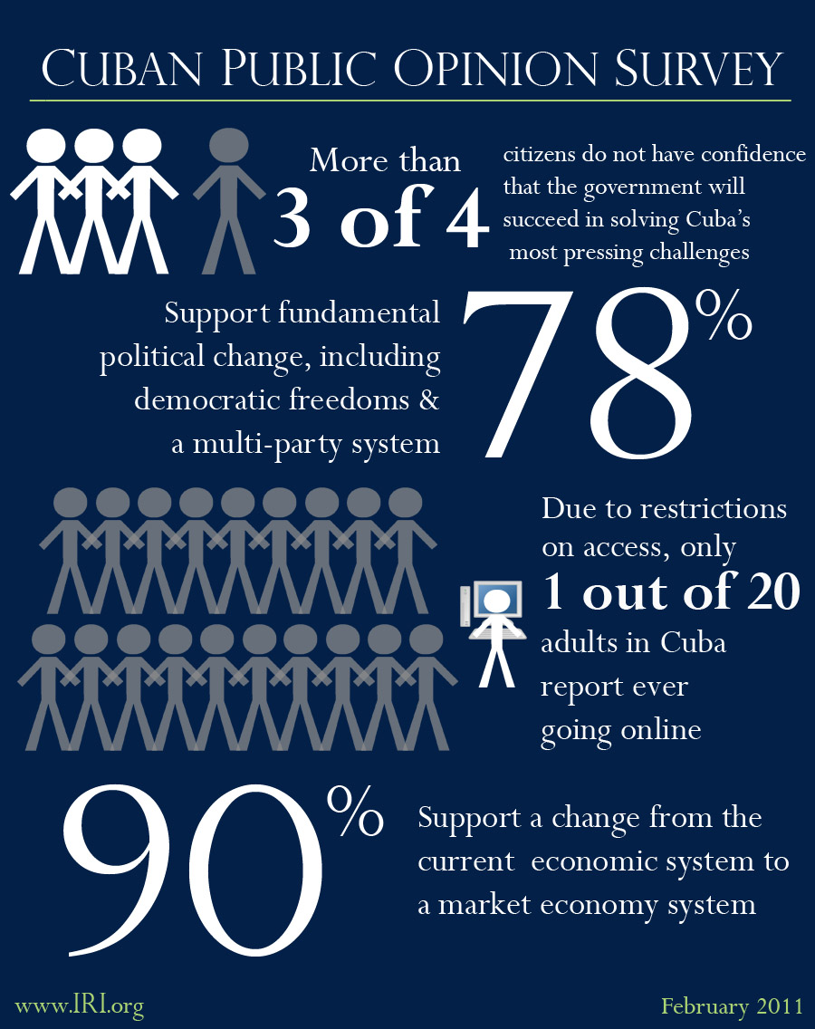
โพล .....ทำไปทำไม ???
- ด้านการวางแผนหรือการกำหนดนโยบาย/กฎหมายวางแผนหรือกำหนดให้สอดคล้องกับความต้องการ
- ด้านการตัดสินใจ
เลือกแนวทางหรือทางเลือกที่มีปัญหาน้อยที่สุดในการแก้ปัญหาต่าง ๆ
- ด้านการดำเนินงาน

Slide 5
โพล .... ทำอย่างไร???
โพล (Public Opinion Poll)
ศึกษาข่าวสารข้อมูล/ ประเด็นเด่นจากกระแสสังคม
(Hot issue) ทั้งเรื่องการเมือง เศรษฐกิจ สังคม ฯลฯ
กำหนดประเด็นการสำรวจ/ ประเด็นคำถาม
สร้างเครื่องมือสำรวจ (แบบสอบถาม/ สัมภาษณ์)
Try out / ปรับแก้ไขเครื่องมือให้สมบูรณ์
เก็บข้อมูลภาคสนาม/ โทรศัพท์/ ออนไลน์/ ไปรษณีย์
ประมวลผล
การจัดทำฐานข้อมูล
สรุปผลการสำรวจ
นำเสนอสื่อมวลชน

Slide 6
หัวข้อโพล....
ความคิดเห็นของคนไทย ณ วันนี้
ความต้องการของ “คนไทย”
ประชาชนคิดอย่างไร ? กับ...
คนไทยคิดอย่างไร ?

Slide 7
โพล ... ถามอย่างไร ?
กำหนดวัตถุประสงค์ของการสำรวจ
คำถามต้องไม่ชี้นำ / ลำเอียง
คำถามต้องเป็นการแสดงความคิดเห็น
คำตอบที่ได้จะไม่มีถูก ไม่มีผิด

Slide 8
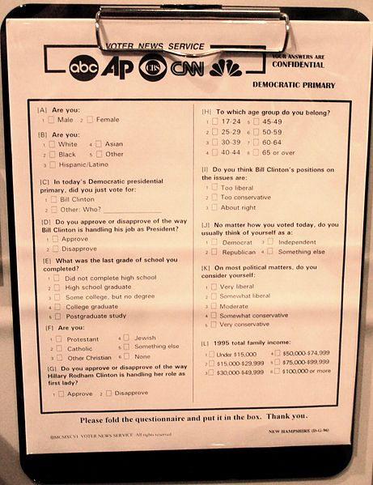
เครื่องมือที่ใช้ในการสำรวจ
แบบสอบถาม/แบบสัมภาษณ์
ปลายเปิด (Open Ended)
ปลายปิด (Close Ended)
Check List
Multiple Choice
Ranking
Rating Scale

Slide 9
การตรวจสอบคุณภาพของแบบสอบถาม และการจัดการแบบสอบถาม
ความเที่ยงตรง (Validity) วัดได้ในสิ่งที่ต้องการวัดความสอดคล้องระหว่างข้อถามกับวัตถุประสงค์หรือเนื้อหา IOC (Index of Item Objective Congruence)
- ความเชื่อมั่น (Reliability)
- ความเป็นปรนัย (Objectivity)
- อำนาจจำแนก (Discrimination)
- ปฏิบัติจริงได้ (Practical)
- ยุติธรรม (Fairness)
- ประสิทธิภาพ (Efficiency)

Slide 10
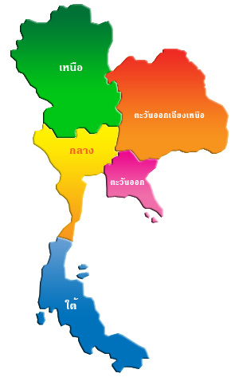
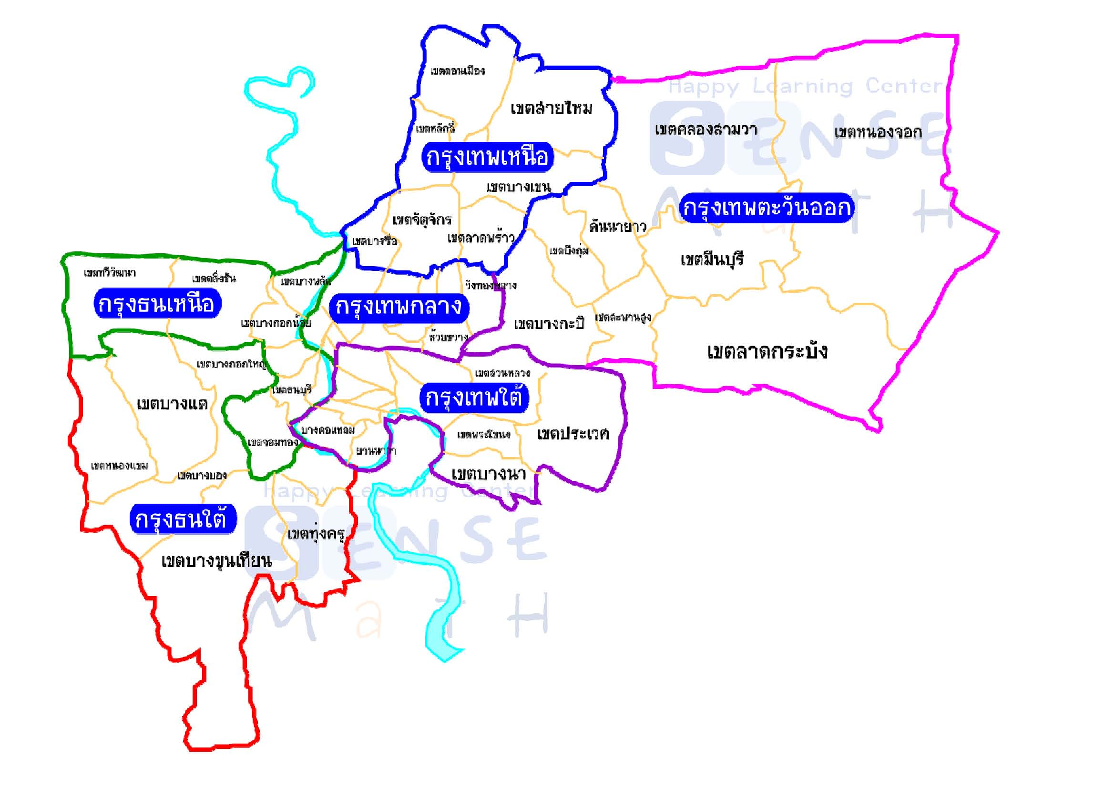
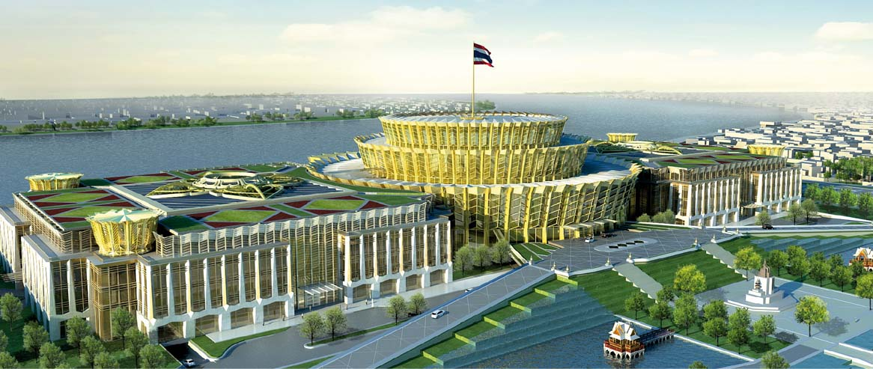
ประชากร คือ ใคร ???
ประชากร คือ กลุ่มเป้าหมายที่ต้องการสำรวจทั้งหมด เช่น ประชาชนทั่วประเทศ ประชาชนในกรุงเทพ ครูและบุคลากรทางการศึกษา ข้าราชการ เยาวชน นักเรียนนักศึกษา

Slide 11
กลุ่มตัวอย่าง คือ ใคร ???
ประชาชน บุคคล ที่ได้มาจากการสุ่มประชากร
ขนาดของกลุ่มตัวอย่าง
1. การกำหนดเกณฑ์
2. การใช้ตารางกำหนดขนาดกลุ่มตัวอย่าง
3. การใช้สูตรคำนวณ
4. การใช้โปรแกรมคอมพิวเตอร์

Slide 12
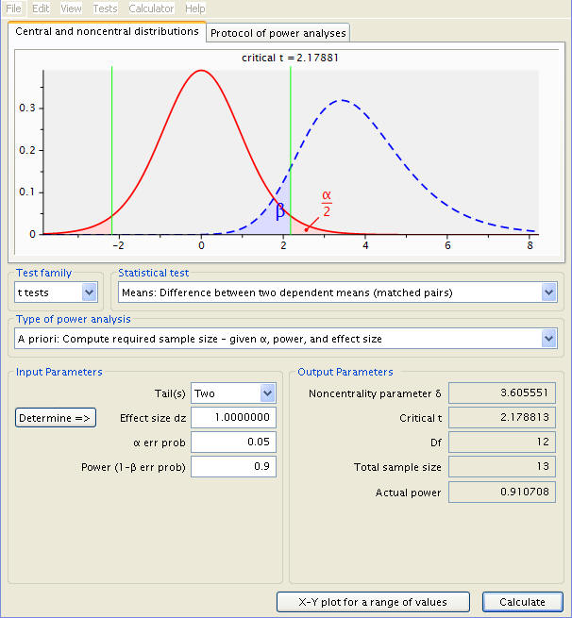
ขนาดของกลุ่มตัวอย่าง
1. การกำหนดเกณฑ์
ถ้าขนาดประชากรเป็นหลักร้อย ควรใช้กลุ่มตัวอย่างอย่างน้อย 25%
ถ้าขนาดประชากรเป็นหลักพัน ควรใช้กลุ่มตัวอย่างอย่างน้อย 10%
ถ้าขนาดประชากรเป็นหลักหมื่น ควรใช้กลุ่มตัวอย่างอย่างน้อย 5%
ถ้าขนาดประชากรเป็นหลักแสน ควรใช้กลุ่มตัวอย่างอย่างน้อย 1%
(ธีรวุฒิ เอกะกุล, 2543)
2. การใช้ตารางกำหนดขนาดกลุ่มตัวอย่าง
1. Krejcie & Morgan (1970)
2. Yamane (1973)
3. การใช้สูตรคำนวณ
1. Krejcie & Morgan (1970)
2. Yamane (1973)
3. Cochran (1977)
4. Cohen
4. การใช้โปรแกรมคอมพิวเตอร์ เช่น G Power

Slide 13
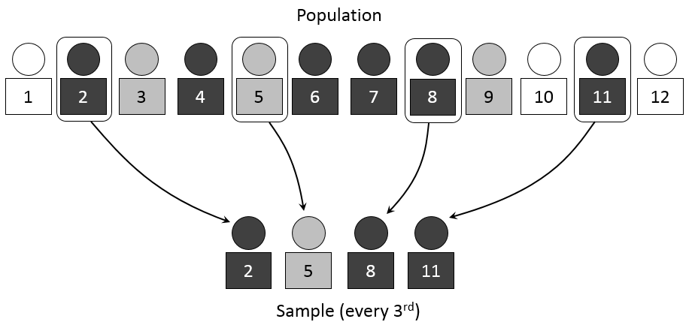
การสุ่มกลุ่มตัวอย่าง
ใช้ทฤษฎีความน่าจะเป็น
(Probability Sampling)
ไม่ใช้ทฤษฎีความน่าจะเป็น
(Non Probability Sampling)
วิธีสุ่มอย่างง่าย (Sample Random Sampling)
การเลือกแบบบังเอิญ (Accidental Sampling)
การสุ่มอย่างมีระบบ (Systematic Random Sampling)
การเลือกแบบกำหนดโควต้า (Quota Sampling)
การสุ่มแบบแบ่งชั้น (Stratified Random Sampling)
การเลือกแบบจำเพาะเจาะจง (Purposive Sampling)
การสุ่มแบบแบ่งกลุ่ม (Cluster Random Sampling )
การเลือกแบบตามสะดวก (Convenience Sampling)
การสุ่มแบบหลายขั้นตอน (Multistage Stage sampling)

Slide 14
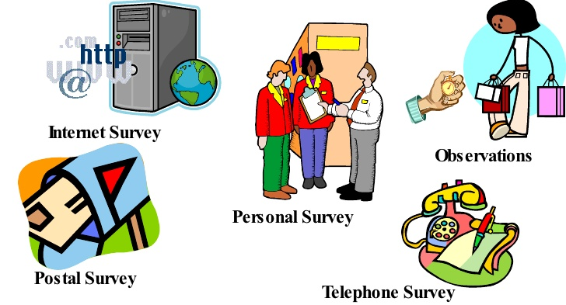
การเก็บรวบรวมข้อมูล
การลงพื้นที่
การโทรศัพท์
การส่งไปรษณีย์

Slide 15
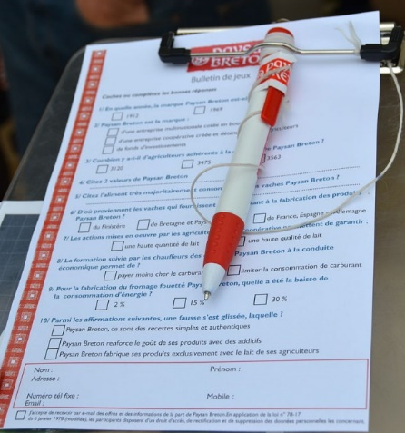
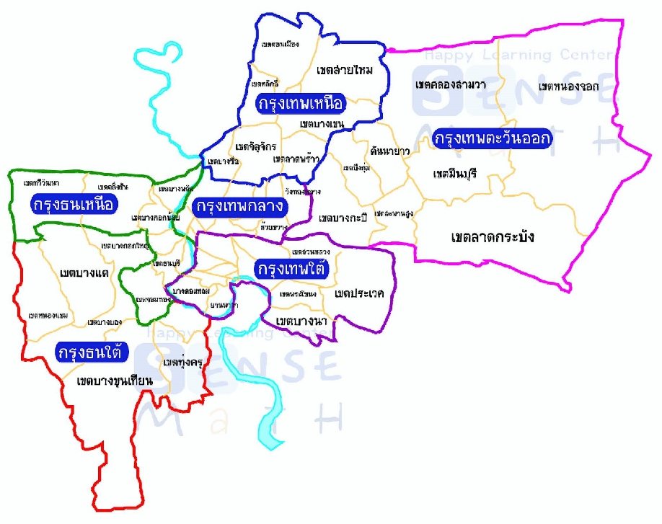
การบริหารจัดการการลงพื้นที่

Slide 16
โดย สวนดุสิตโพล
การเผยแพร่ผลการสำรวจความคิดเห็นของประชาชน (PRESS RELEASE หรือ NEWS RELEASE)
วันพุธที่ ๑๔ กันยายน ๒๕๕๙
ณ อาคารสุขประพฤติ

Slide 17
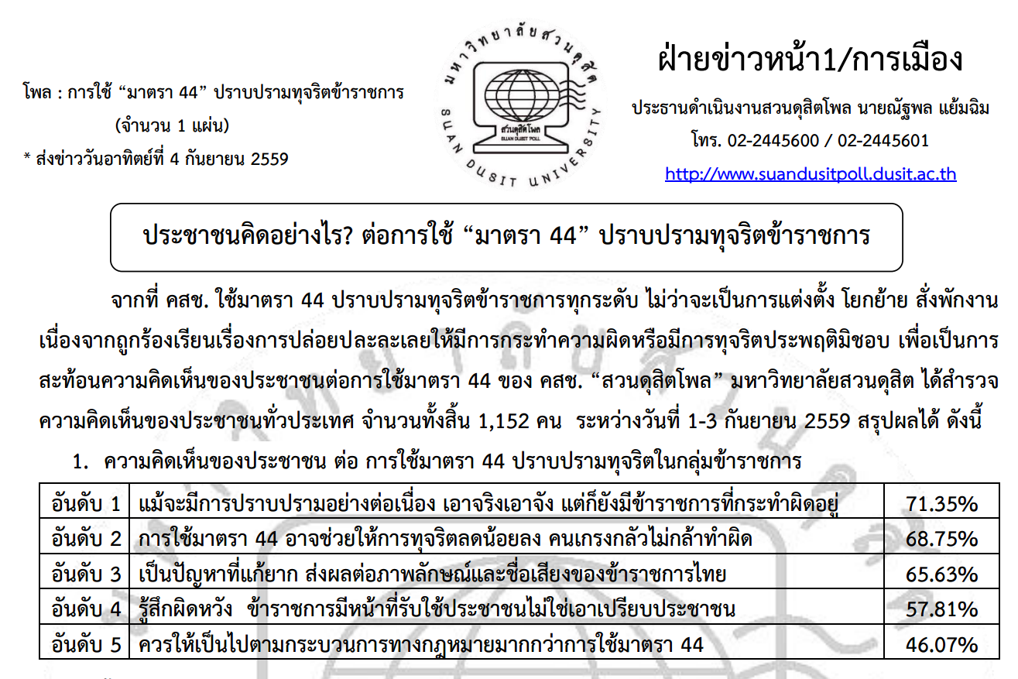
โพล ... ต้องการนำเสนออะไร ???
ทำอะไร ???
ที่ไหน ???
กับใคร ???
เมื่อไหร่ ???
อย่างไร ???
ได้อะไร ???

Slide 18
โพล ... นำเสนออย่างไร ???

Slide 19
ช่องทางการนำเสนอ
โทรทัศน์
วิทยุ
เว็บไซต์
บทความ
โซเชียลมีเดีย

Slide 20
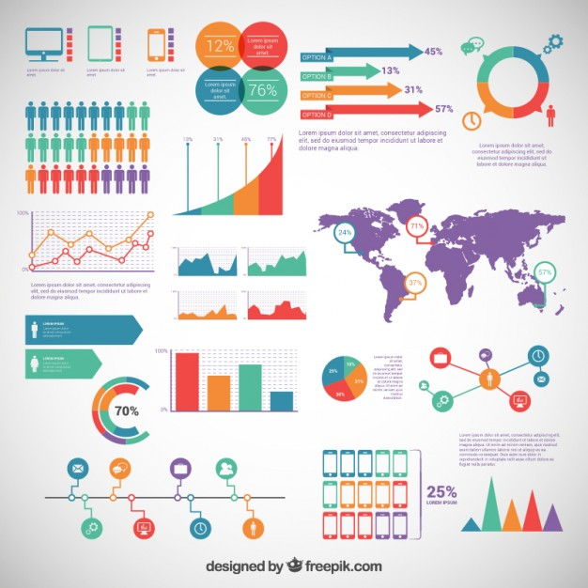
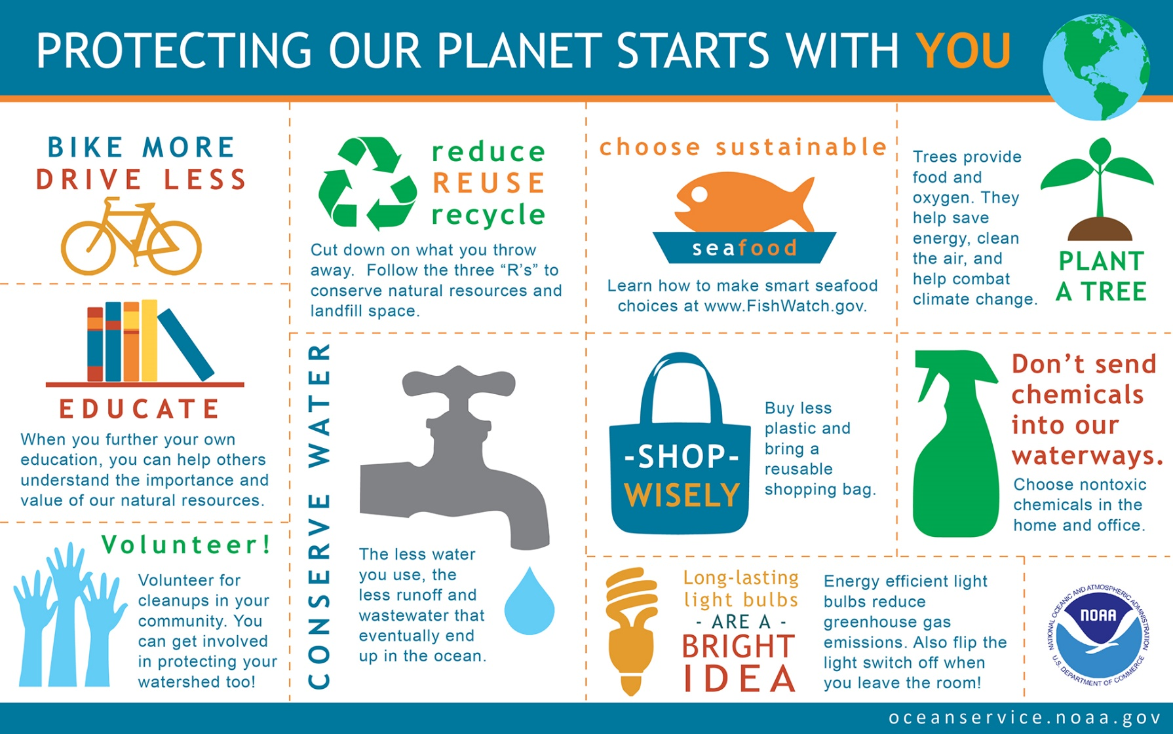
หลักการและเคล็ดลับการออกแบบอินโฟกราฟิกส์ (Infographics)
เผยแพร่ผลการสำรวจความคิดเห็นของประชาชนให้น่าสนใจ

Slide 21
อินโฟกราฟิกส์ (Infographics)
อินโฟกราฟิกส์ (Infographics) คืออะไร
Infographic ย่อมาจาก Information Graphic คือ ภาพหรือกราฟิกซึ่งบ่งชี้ถึงข้อมูล ไม่ว่าจะเป็นสถิติ ความรู้ ตัวเลข ฯลฯ เรียกว่าเป็นการย่นย่อข้อมูลเพื่อให้ประมวลผลได้ง่ายเพียงแค่กวาดตามอง ซึ่งเหมาะสำหรับผู้คนในยุคไอทีที่ต้องการเข้าถึงข้อมูลซับซ้อนมหาศาลในเวลาอันจำกัด ( เหตุผลเพราะมนุษย์ชอบและจดจำภาพสวยๆ ได้มากกว่า การอ่าน ) และในปัจุบันกำลังเป็นที่นิยมในโลกของ Social Network
พลังของ Infographics มีผลต่อการรับรู้ของมนุษย์โดยตรง ตัวอย่างที่มักมีการหยิบยกไปอ้างอิงอยู่เสมอ คือ 90% ของข้อมูลที่เข้าสู่สมองของคนเราคือข้อมูลที่เป็นรูปภาพ เพราะรูปภาพและไอคอนกราฟฟิกต่างๆเร้าความสนใจได้ดีกว่า คนจดจำเรื่องราวจากการอ่านได้เพียง 20% และ 40%ของผู้บริโภคจะตอบสนองต่อข้อมูลที่เป็นรูปภาพมากว่าข้อมูลที่เป็นตัวหนังสือธรรมดา และการ Post Infographic ใน social Media อย่าง Twitter จะมีการ ReTwitter มากกว่าการ Post ในรูปแบบเทรดดิชั่นแนลถึงขณะที่ 45% ของผู้ ใช้งาน Website จะ Click Link นั้น หากเป็นข้อมูล Infographics ขณะที่ 30% จะ Forword หรือ Shareต่อข้อมูลนั้นจะไร้สาระหรือ ไม่มีประโยชน์ใดๆก็ตาม

Slide 22
สร้างอินโฟกราฟิกส์ (Infographics) อย่างไร
การใช้โปรแกรม
ใช้โปรแกรม บนเว็บไซด์
Power Point
https://piktochart.com/
Adobe Illustrator
Photoshop

Slide 23
การออกแบบอินโฟกราฟิกส์ (Infographics Design)
ด้านข้อมูล
ต้องมีความหมาย มีความน่าสนใจ เรื่องราวเปิดเผยเป็นจริง มีความถูกต้อง
ด้านการออกแบบ
ต้องมีรูปแบบ แบบแผน โครงสร้าง หน้าที่การทำงาน และความสวยงาม โดยออกแบบให้เข้าใจง่าย ใช้งานง่าย และใช้ได้จริง

Slide 24
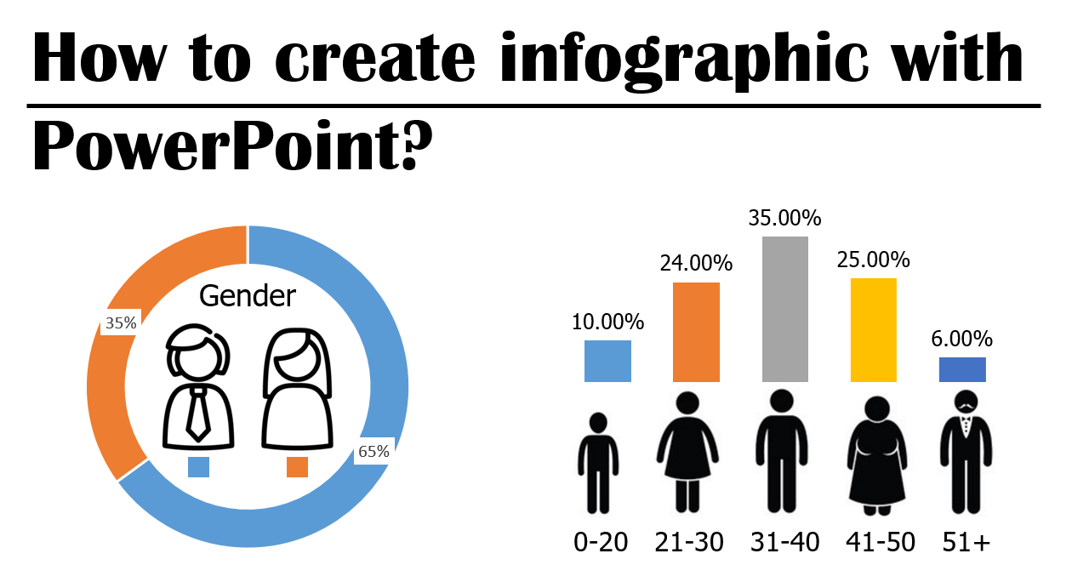
เผยแพร่ช่องทางไหน
ตั้งค่าสไลด์สำหรับ Infographic
แนวตั้ง
แนวนอน
จตุรัส
สร้าง graphic
เลือกข้อมูล
เลือกรูป (ระวังลิขสิทธิ์)
จัดตำแหน่ง
หารูปฟรี คำค้น Free vector graphic download
https://www.vecteezy.com/
บันทึก Save
Save .ppt
Save As
.JPEG หรือ PNG

Slide 26
http://suandusitpoll.dusit.ac.th/WEB/
https://www.youtube.com/channel/UCWCNsYcEBaTmHum5ymx8oKg

